Slide 1
Ondersteuningsniveau 3
Hoe, Wat Waar Wanneer en Wie
Effecten

Slide 2
Wat kun je verwachten vanmiddag?
Leesvoorwaarden/ vertellen over een ‘normale’ ontwikkeling/ vertellen over de start in groep 3/ondersteuningsniveaus (5)
Welke programma`s zijn er (25)
Vertellen over de eerste signalen als het moeilijk wordt. (wanneer naar ondersteuningsniveau 3)
Hoe kies je dan/ hoe organiseer je / hoe evalueer je (10)
Vragen (5)

Slide 3
Opwarmertje

Slide 4
Ondersteuningsniveaus

Slide 5
Ondersteuningsniveau 3
Handreiking https://www.nkd.nl/app/uploads/2020/01/20190218Handreiking-voor-de-invulling-van-ondersteuningsniveau-2-en-3-versie-2DCdef-1.pdf
Wat is ondersteuningsniveau 3 eigenlijk?
Specifieke interventie die afgestemd is op de hiaten in de ontwikkeling van de betreffende leerling(en), zoals vastgesteld op grond van een foutenanalyse.

Slide 6
Welke interventiemethode kun je kiezen?
BOUW
Connect Klanken en Letters
Connect Woordherkenning
Connect Vloeiend Lezen
Ralfi (light)
Methode: Begeleid Hardop Lezen
Yoleo
Tutorlezen (gr8 ll)
Estafette

Slide 7
Waar zou je meer over willen weten
Ga naar www.menti.com en gebruik de code 22 71 53 9
Waar zou je meer over willen weten? - Mentimeter

Slide 8
Bouw!
Bouw! Kun je inzetten vanaf de risicoscreening in januari groep 2, tot eind groep 4(/5).
Bouw! Is een online programma. Elk kind heeft een tutor nodig, het is verstandig om een 'Bouw!coördinator' aan te stellen.
Het is een online programma met zes 'lestypen': letters, fono, bouwen, memory, domino en zelf.
Je moet je organisatie goed hebben staan! Kinderen kunnen het niet zelfstandig, hebben een tutor nodig!

Slide 9
Estafette
Methode voor voortgezet technisch lezen voor groep 4 - 8
Werken met differentiatie op 3 niveau's (ondersteuningsniveau 1 en 2)
Voor ondersteuningsniveau 3 bieden ze 'extra leestijd'; groep 4 – 6 4 x 15 min., groep 7 en 8 - 3 x 20 min.
Alle materialen zitten in de methode en staat overzichtelijk in dehandleiding.
Maken gebruik van de wacht-hint-prijs mehode

Slide 10
Connect lezen Bron: Smits. A., Braams. T. Dyslectische kinderen leren lezen
3 soorten:
Connect klanken en letters
Connect woordherkenning
Connect vloeiend lezen
En Ralfi

Slide 11
Connect klanken en letters
Voor kinderen in het aanvankelijk leesproces
Kan meerdere letters nog niet benoemen (maar wel aangeboden)
Het kind heeft moeite met het toepassen van de leeshandeling

Slide 12
Connect woordherkenning
Indicaties voor toepassing van Connect woordherkenning:
Kind kent alle letters (b/d verwisseling mag)
Kind kan leeshandeling uitvoeren (van links naar rechts en fonemen koppelen
Herhaald aanbieden op woordniveau verbetert duidelijk de herkenning van de aangeboden woorden
Het leren decoderen van medeklinkerverbindingen en meerlettergrepige woorden verloopt moeizaam
Het lezen verloopt vlot maar met relatief veel fouten

Slide 13
Connect vloeiend lezen
Voor wie:
Kinderen die alle letters kennen
Herhaald aanbieden op woordniveau verbetert niet duidelijk
Onvoorspelbaar patroon van moeilijkheden (lange woorden zonder moeite en functiewoorden vaak met veel problemen
Toetsen voor spelling zijn relatief beter dan voor lezen
Lezen verloopt langzaam en spellend

Slide 14
Ralfi Ralfi light RALFI en RALFI-LIGHT. - PDF Free Download (docplayer.nl)
Het grote verschil van Ralfi en Connect dat bij Ralfi niet op woordniveau wordt gewerkt
De leeshandeling wordt beheerst
De leesontwikkeling stagneert of verloopt langzaam, vaak spellend
Lezen geeft snel aanleiding tot vermoeidheid
Voor gr 4 t/m 8

Slide 15
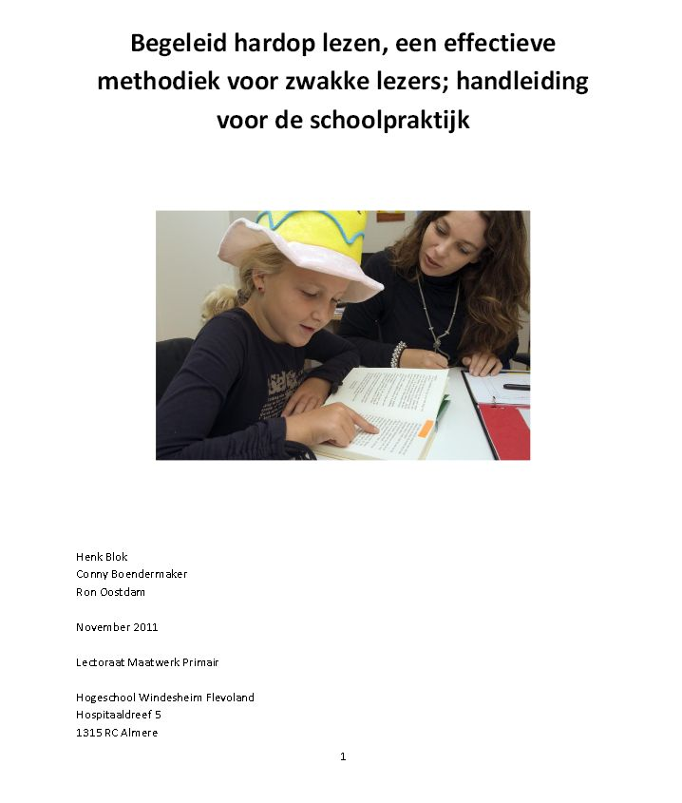
Begeleid Hardop Lezen
Begeleid Hardop Lezen is voor zwakke technische lezers vanaf leerjaar 4.
Bij voorkeur 4 a 5 x per week.
Individueel of in groepjes.
Aandacht voor leesplezier-en motivatie.
AANPAK: Aandacht voor de tekst of het boek: Zie de methodiek
Kan in combi met Connect Vloeiend Lezen of Ralfi en VOOR-KOOR.

Slide 16
Yoleo
Yoleo lezen is voor zeer zwakke lezers
Voor leesplezier, leesbevordering en leeskilometers
Voor thuis of tijdens stil-lees-beleid op school
www.yoleo.nl account aanmaken met bieb-pas en nummer
Luisteren en kijken naar de tekst, woorden worden onderstreept en lopen mee met de tekst

Slide 17
Tutorlezen
Tutorlezen is een effectieve aanvulling op het leesonderwijs en de leesinstructie in de groep.
Samen lezen van een tutor met een leerling, als inzet leesondersteuning.
Meerdere malen per week in korte sessies.
Het bevordert vloeiend lezen en heeft een positief effect op onder andere leesmotivatie en zelfvertrouwen.
VOOR-KOOR-DOOR
Met een logboekje tutor-lezen

Slide 18
Hoe, wat, waar, wanneer, wie en effecten
De protocollen sluiten aan bij de Citotoetsen (DMT is noodzakelijk op ON 3)
Screening (kleuters) /Voorschotbenadering (2e helft van groep 2)
Planmatig handelen (beginsituatie, foutenanalyse, wat wil je verbeteren?, SMART-O-doelen, hoe je de hulp organiseert en wanneer en hoe je evalueert.
3 Meetmomenten + tussenmetingen = minimaal 1 jaar onderwijs

Slide 19
Vragen?
PP komt op de site van Pold (www.passendonderwijslelystaddronten.nl)
y.vulperhorst@scpo-lelystad.nl
henriette.keep@florion.nl
j.klink@stichtingschool.nl

Slide 20
Evaluatie
Wat was voor jou het meest waardevol? - Mentimeter

